Slide 1

Компетентностно-ориентированные задания по финансовой грамотности для 5-7 классов

Slide 2
Зачетная работа по курсу финансовой грамотности
Чиж Е.М.
Тугучева Н.П.
Митрюковская Т.С.

Slide 4

ЛИТЕРАТУРА
И.В.Ермакова, Т.А. Протасевич.
Начала экономики. Рабочая тетрадь для 5-6 классов общеобразовательных учреждений. – М., Вита-Пресс, 2001, стр. 32-34, 46- 55

Slide 5

С.И. Заир-Бек,
И.В. Муштавинская.
Развитие критического мышления на уроке.
М., «Просвещение», 2011, стр. 117- 122

Slide 6
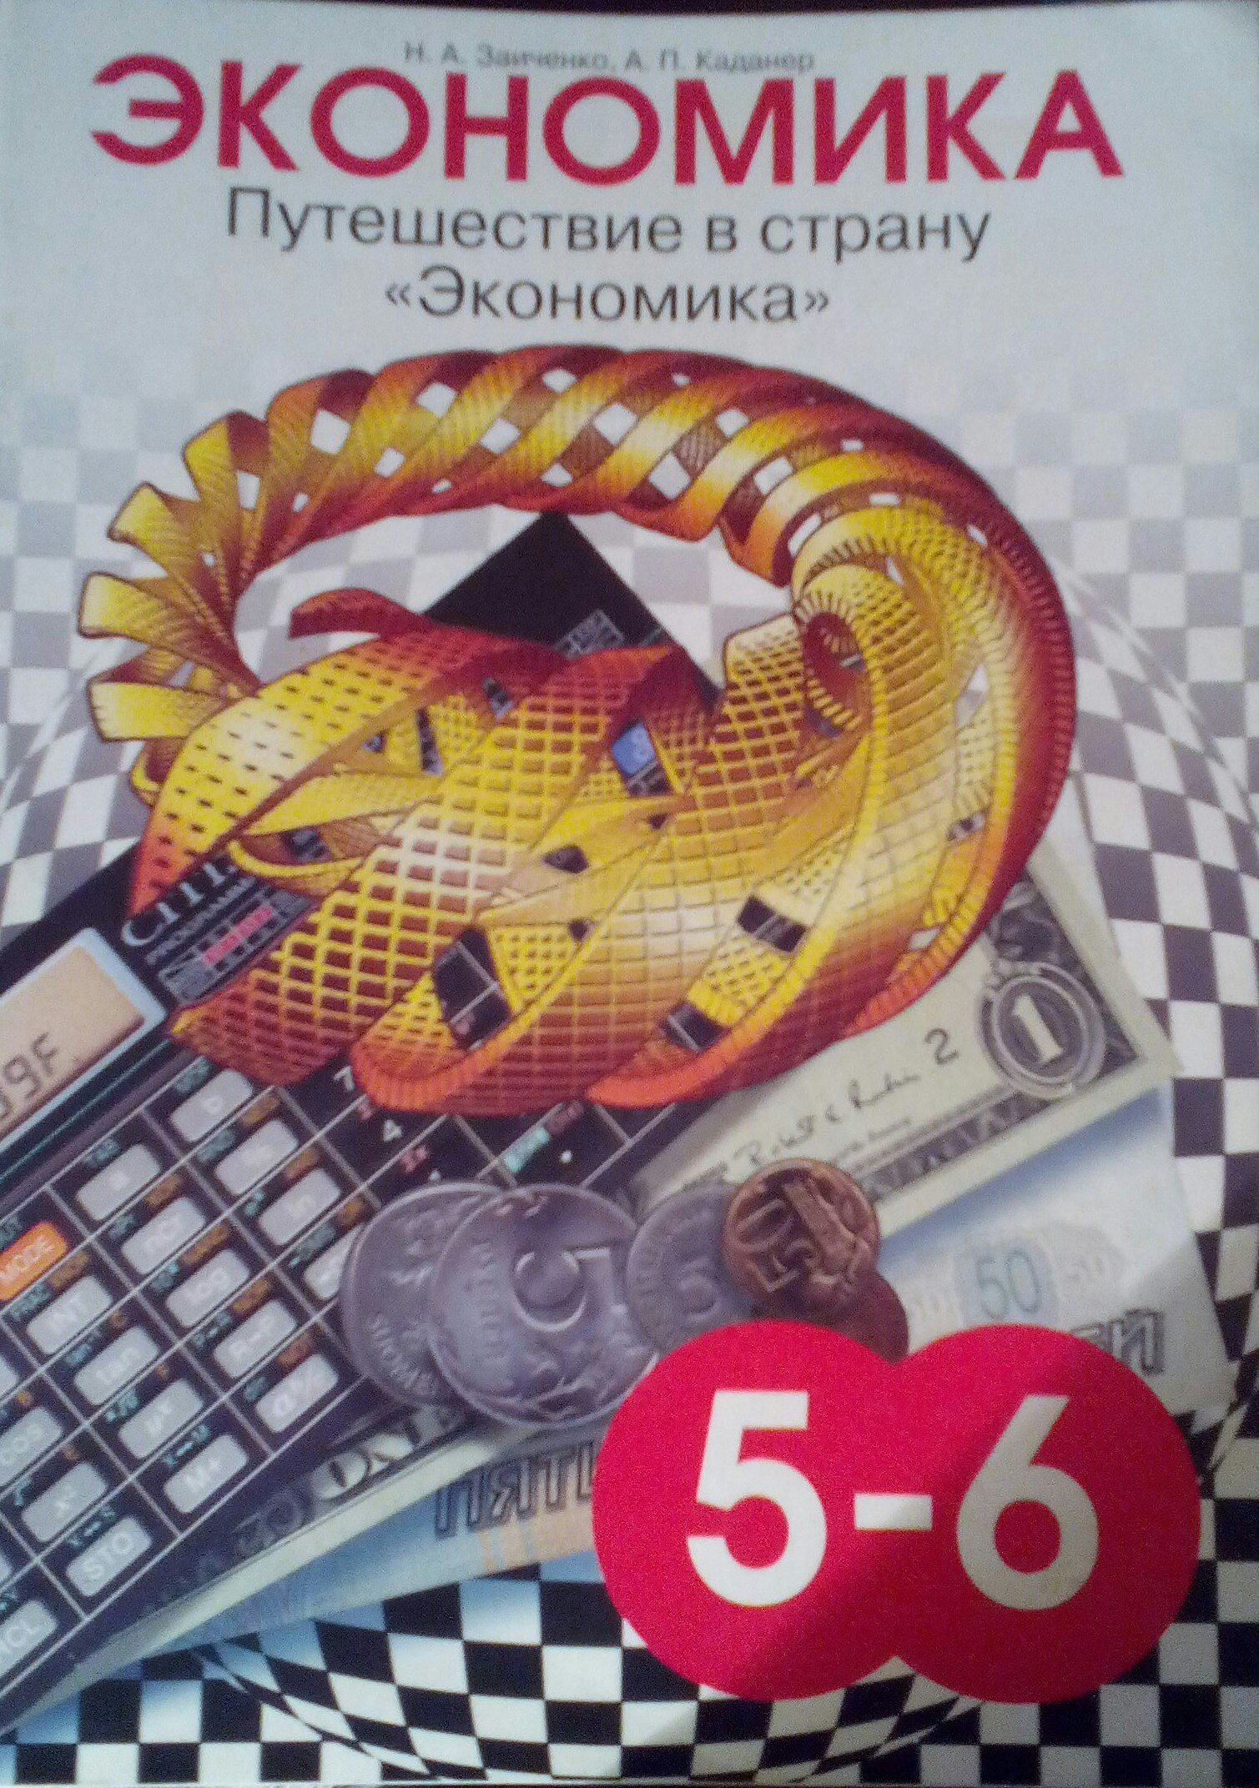
Н.А.Заиченко,
А.П.Каданер
Путеводитель по экономике. Опорный конспект школьника. – СПб, «СМИО Пресс», 2011, стр. 18, 35 -45, 78- 85

Slide 7
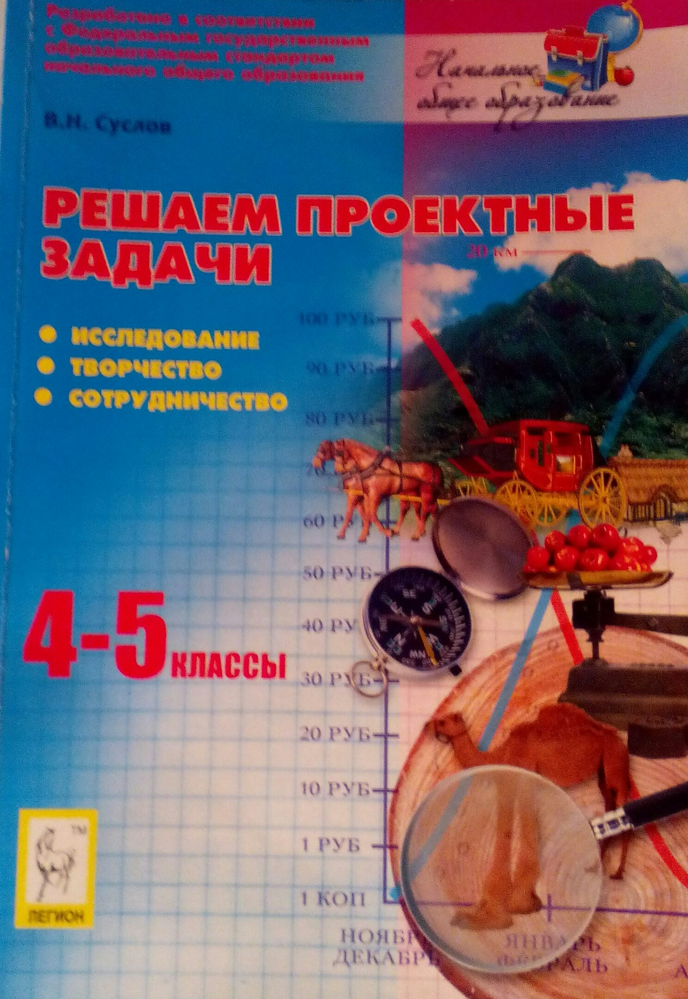
В.Н. Суслов
Решаем проектные задачи. 4-5 класс. Учебно-методическое пособие. -
Ростов -на -Дону, «Легион», 2012, стр. 77-79

Slide 8
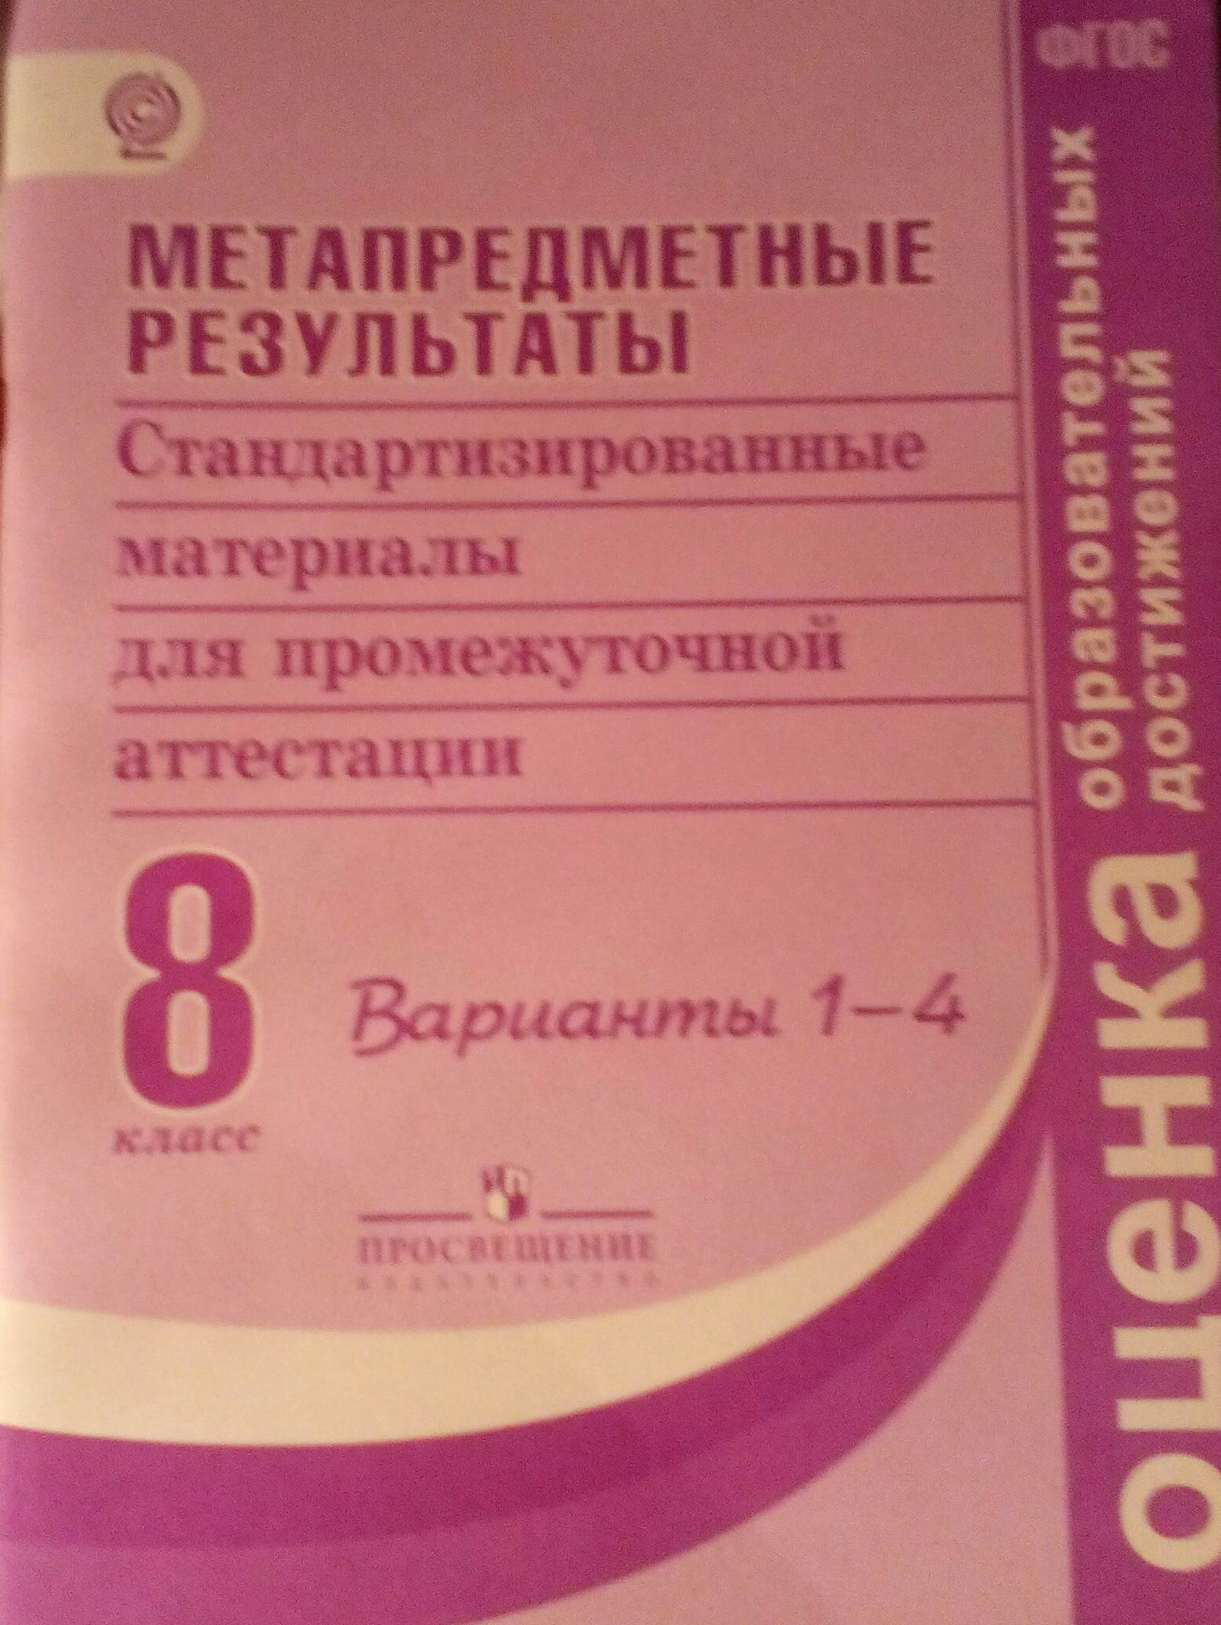
Метапредметные результаты. Стандартизированные материалы для промежуточной аттестации (смысловое чтение и работа с информацией). 8 класс. – М., «Просвещение», 2017, вар. 1.2

Slide 9
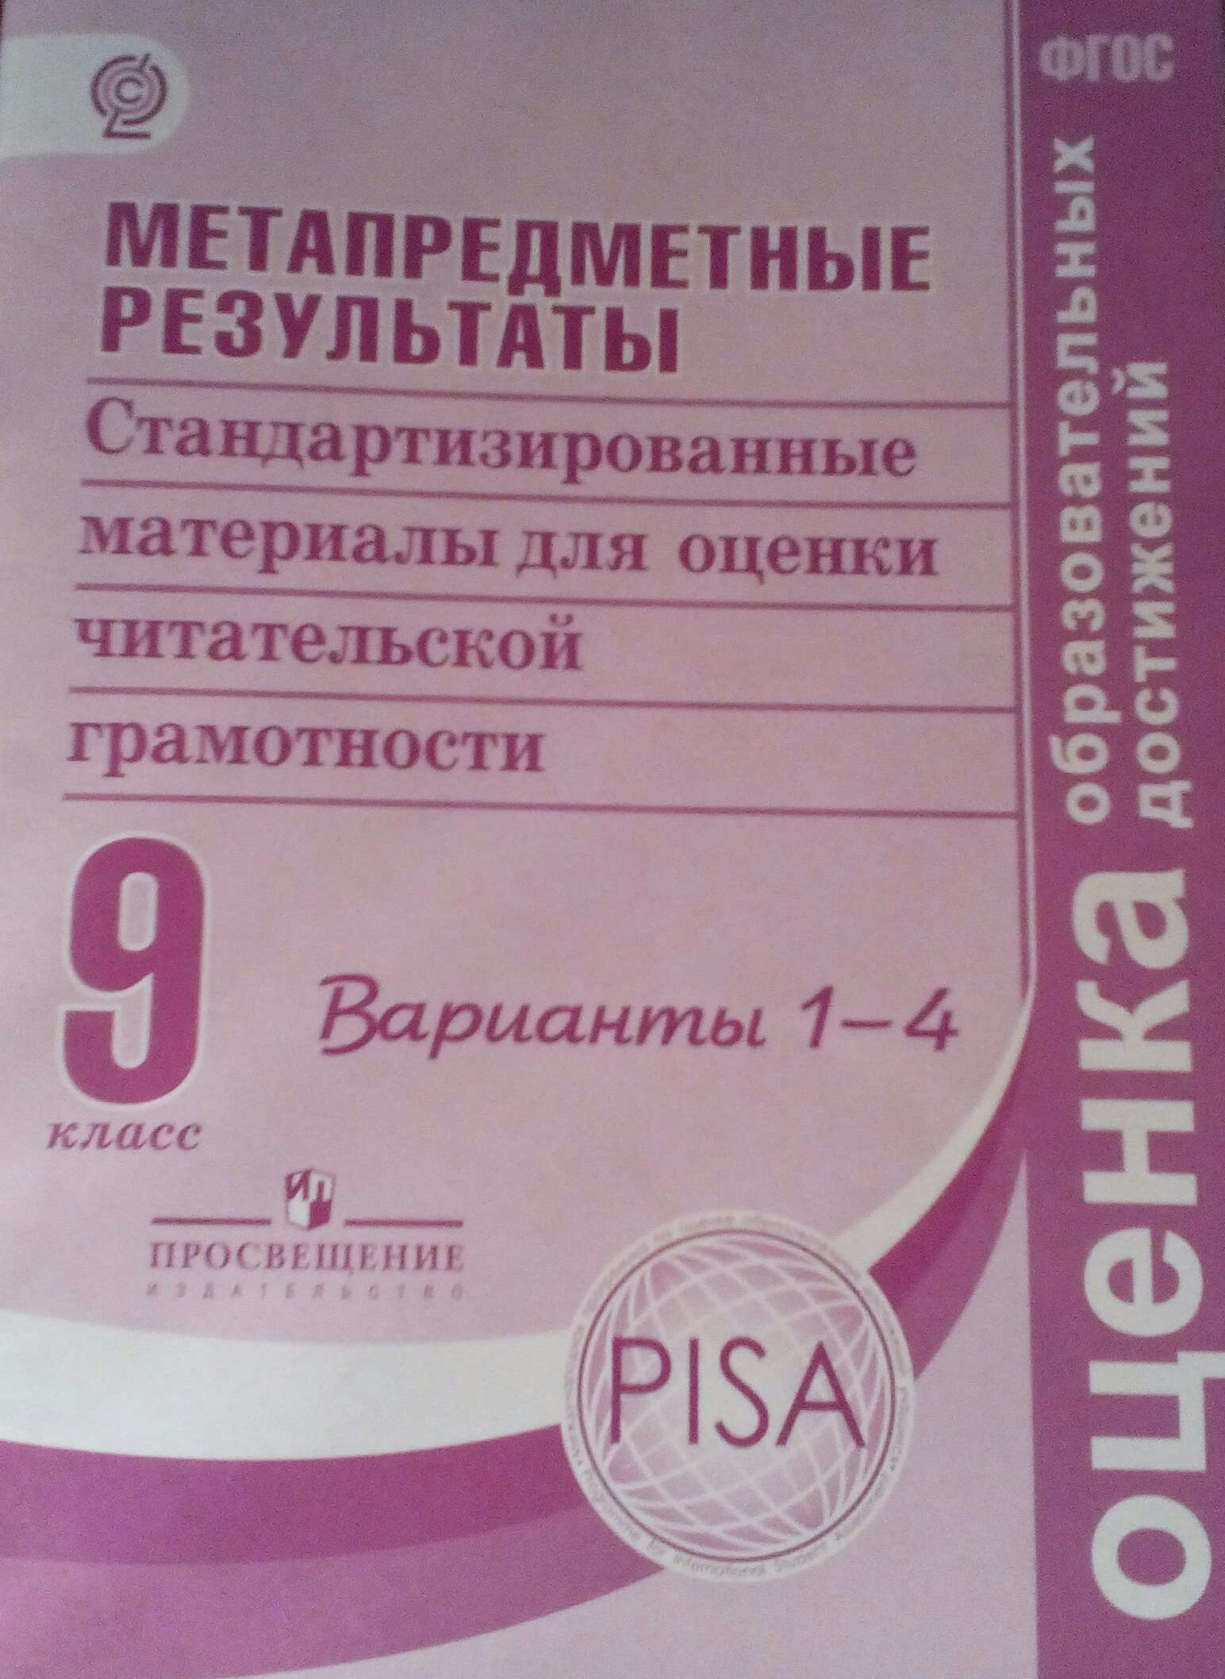
Метапредметные результаты. Стандартизированные материалы для промежуточной аттестации (смысловое чтение и работа с информацией). 9 класс. – М., «Просвещение», 2018, вар.2, 3

Slide 10
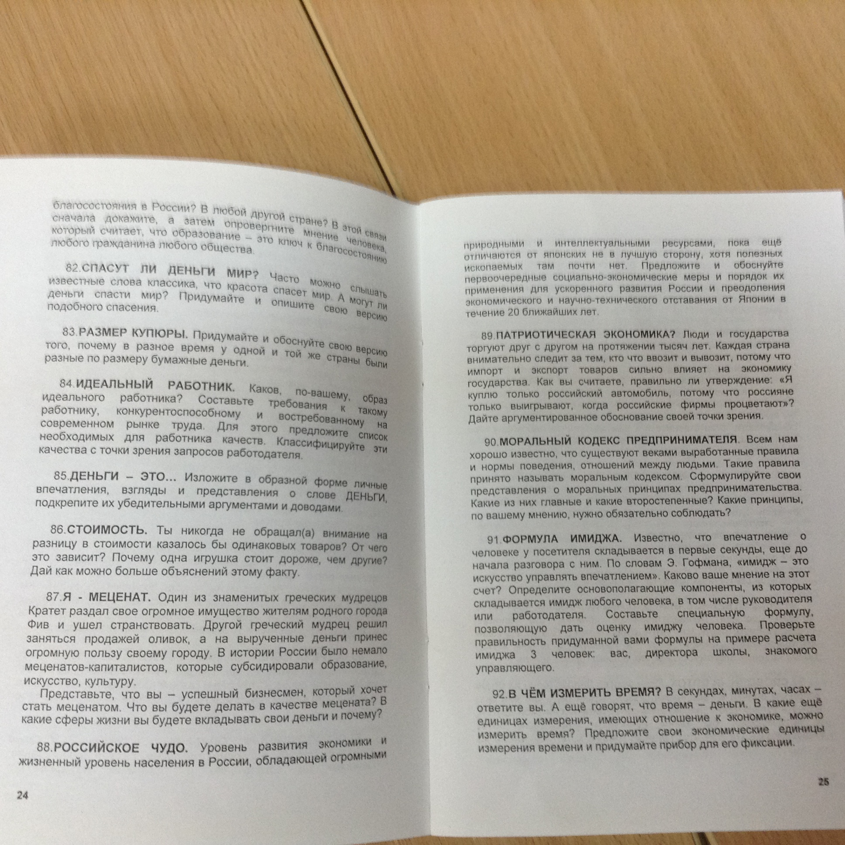
Учебно - методическое пособие «Сборник эвристических заданий» под редакцией А.В.Хуторского
Придумайте и обоснуйте свою версию того, почему в разное время у одной и той же страны были разные по размеру купюры

Slide 11
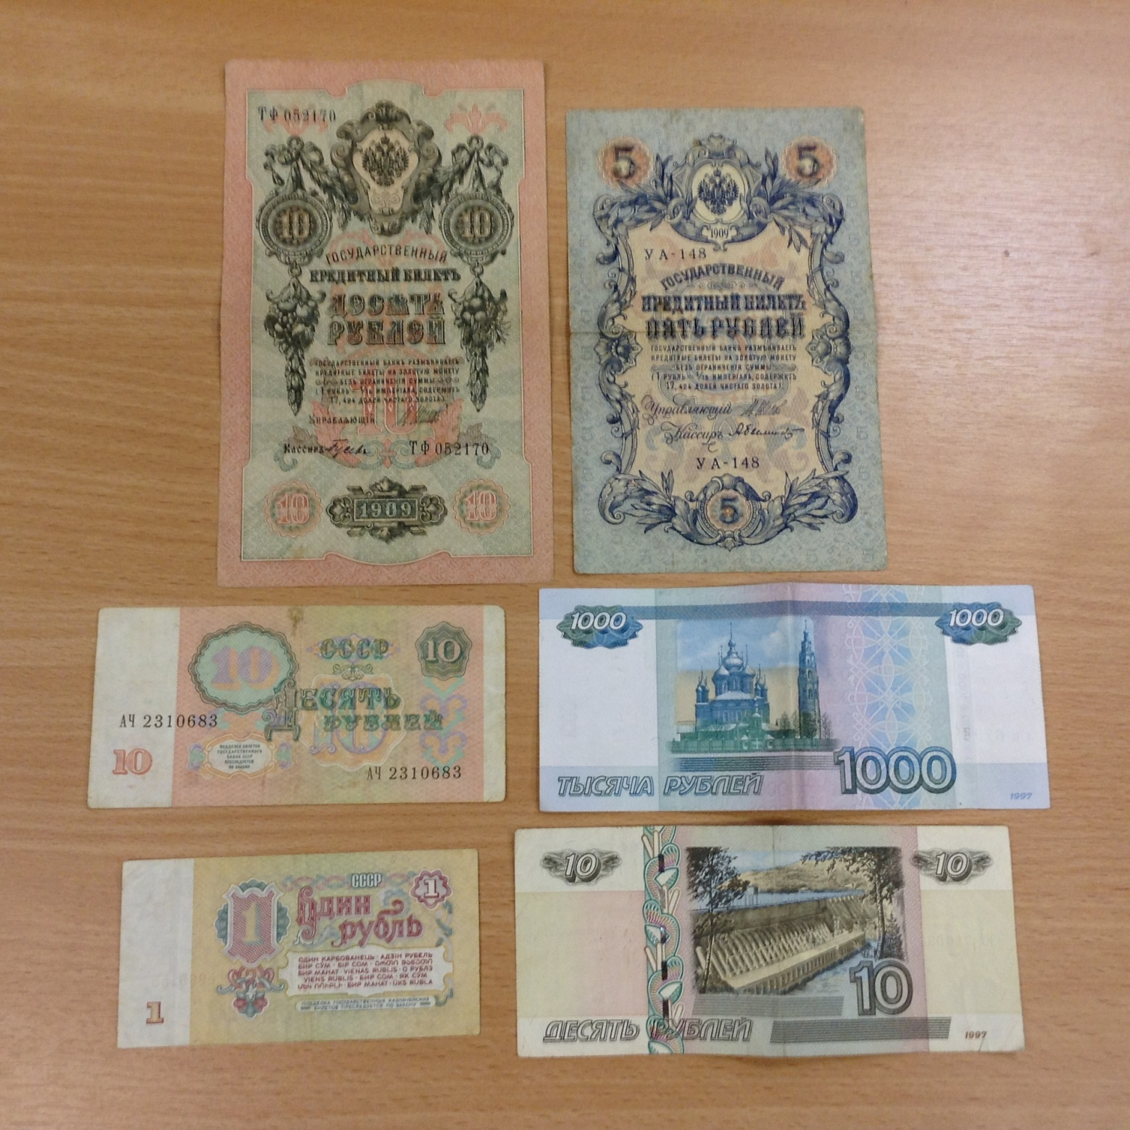
Метопредметное задание № 83 по предмету обществознание в 5 -6 кл. по теме «Размер купюр»
Фундаментальный образовательный объект: деньги.
Вид деятельности: когнитивная.
Продукт деятельности – классификационная таблица или схема.
критерии сравнения:
Количество характеристик для сравнения: номинал, портативность (удобство в переносе), традиции и обычаи, степень защиты (объем знаний).
Доказательность суждений.
Оригинальность.
Самобытность.
Количество найденных закономерностей.
Осознание собственной деятельности учащегося : что мне больше всего удалось сегодня, почему?
Количество для сравнения в таблице за каждый предполагаемый критерий – 1 балл
Знание базовых понятий и основных теорий – 1 балл
Аргументированность, доказательность суждений - 1 балл (за каждый критерий)
За оригинальный критерий – 2 балла

Slide 13
Практикум по решению кейсов «Бюджет семьи»
ОПИСАНИЕ МЕРОПРИЯТИЯ
Мероприятие позволяет разобрать с участниками кейсы-ситуации различных типов домохозяйств, проанализировать и распланировать их расходы, распределив их по категориям.
Цель мероприятия – научить участников планировать и рассчитывать размер предполагаемых расходов на основе потребностей разных типов домохозяйств и их членов.

Slide 14
Кейс-технология
ПЕРИОД (СРОК)
ЦЕЛИ
ОБЪЕКТ
КАК ПРОИСХОДИТ НАКОПЛЕНИЕДОХОД
ДОХОД
РИСКИ
ПРОСМОТРИТЕ СЮЖЕТ, ЗАПОЛНИТЕ ТЕКСТОВУЮ ТАБЛИЦУ
НАЗОВИТЕ ЭКОНОМИЧЕСКОЕ ЯВЛЕНИЕ, КОТОРОЕ ОТРАЖЕНО В ДАННОМ СЮЖЕТЕ
КАКОЙ ТИП ФИНАНСОВОГО ПЛАНИРОВАНИЯ ПРЕДСТАВЛЕН В СЮЖЕТЕ, ПРИВЕДИТЕ 2 АРГУМЕНТА
ОЦЕНИТЕ ПОВЕДЕНИЕ ГЕРОИНИ С ПОЗИЦИИ ЭКОНОМИЧЕСКОЙ ЭФФЕКТИВНОСТИ И МОРАЛЬНОЙ ТОЧКИ ЗРЕНИЯ

Slide 15
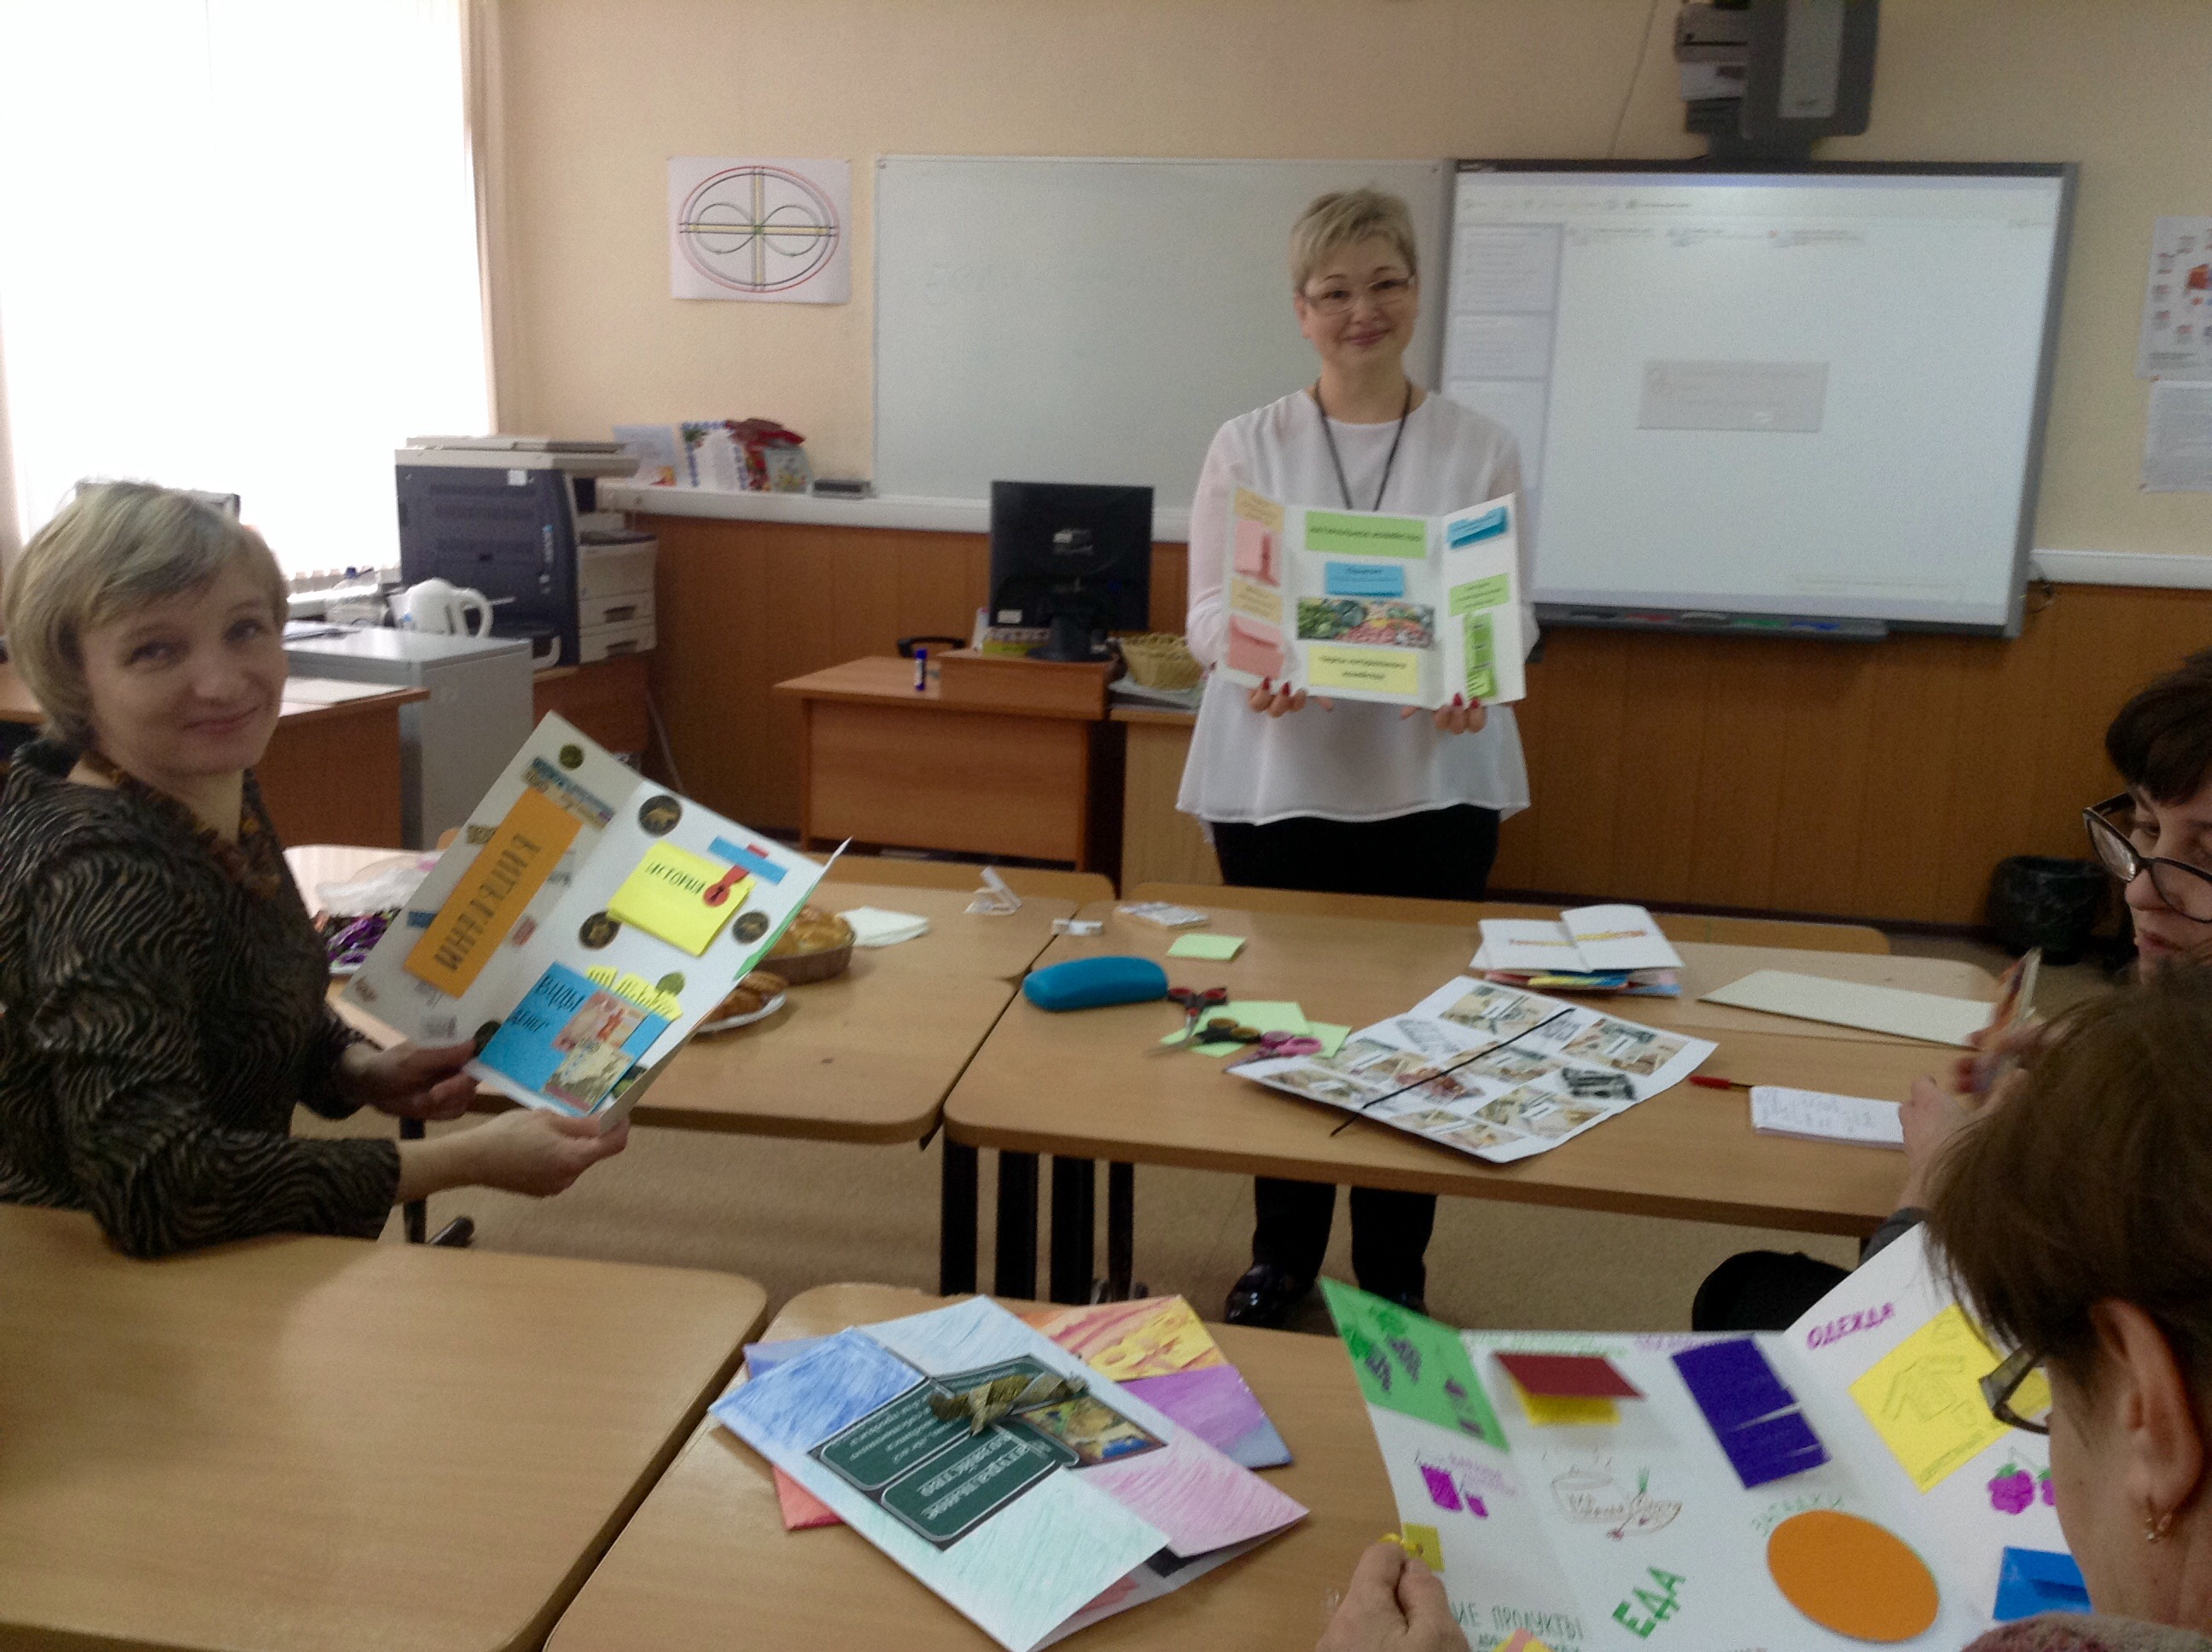
Лэпбук

Slide 16
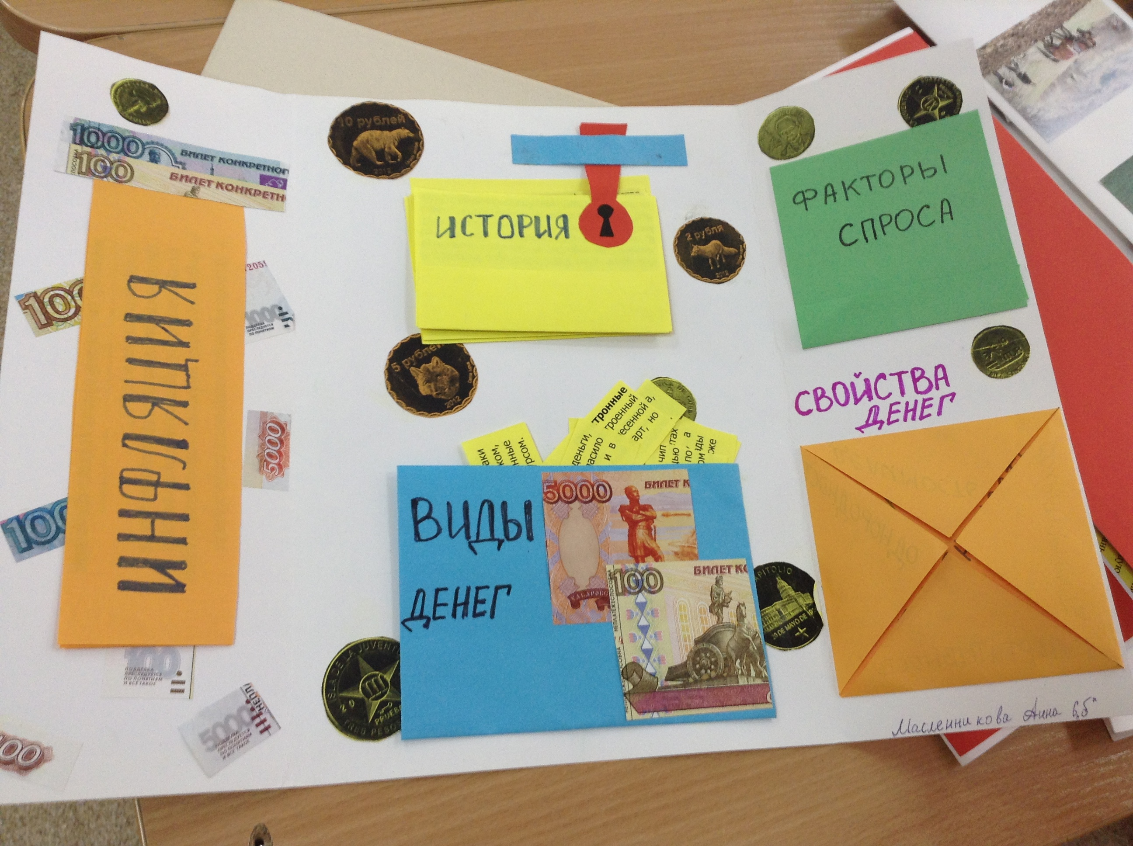
Лэпбук

Slide 17
Заработная плата
Прибыль
Бюллетень
Дивиденд
Арендная плата
Квартплата
Стипендия
Премия
Пенсия
Выигрыш в лотереи
Субсидия
Банковский процент
Труд | Собственность | Гос. пособия | «Счастливый случай»

Slide 18
История
Средний доход от использования одного раба, занятого в ремесле, достигал одного-двух оболов в день, в то время как содержание семьи свободного гражданина в год, например в Афинах в Vв. до н.э. стоило 180 драхм. Сколько рабов нужно было иметь, чтобы содержать семью? (1 драхма = 6 оболов)

Slide 19
Русский язык
и
и
д
Д_в_ден_ы Моше_ичество
Пр_ц_нт С_рт_ф_кат
Кр_дит Анде_айтер
Д_п_зит Ф_нансист
Эми_сия Налог_плат_льщик
_бл_гация
Задолже_ость
Ф_льш_в_м_не_ик
о
е

Slide 20
Математика (задания ОГЭ,ЕГЭ)
Клиент взял в банке кредит 12 000 рублей на год под 16%. Он должен погашать кредит, внося в банк ежемесячно одинаковую сумму денег, с тем чтобы через год выплатить всю сумму, взятую в кредит, вместе с процентами. Сколько рублей он должен вносить в банк ежемесячно?
В обменном пункте можно совершить одну из двух операций:
1) за 3 золотых монеты получить 4 серебряных и одну медную;
2) за 7 серебряных монет получить 4 золотых и одну медную.
У Николы были только серебряные монеты. После посещений обменного пункта серебряных монет у него стало меньше, золотых не появилось, зато появилось 42 медных. На сколько уменьшилось количество серебряных монет у Николы?

Slide 21
Математика ,физика
Какое наименьшее число взвешиваний на чашечных весах нужно сделать, чтобы из 24 монет наверняка обнаружить единственную фальшивую (более легкую) монету?
Как, используя знания закона Архимеда, обнаружить единственную фальшивую монету?

Slide 22
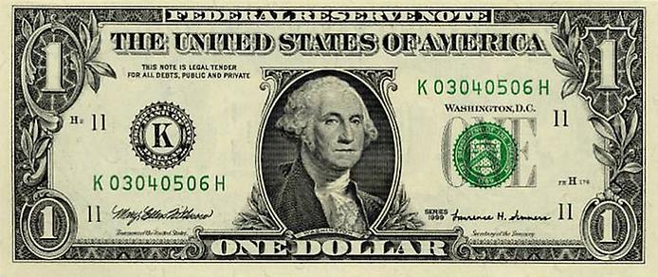
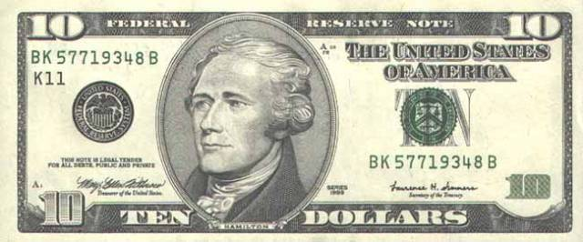
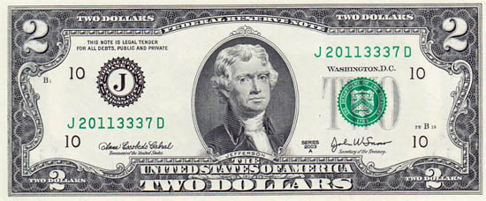
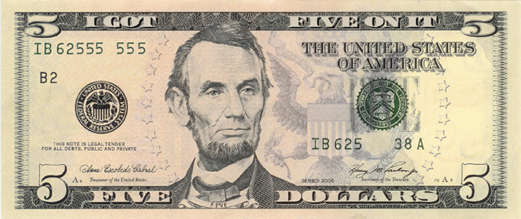
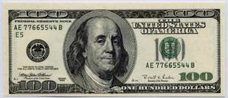
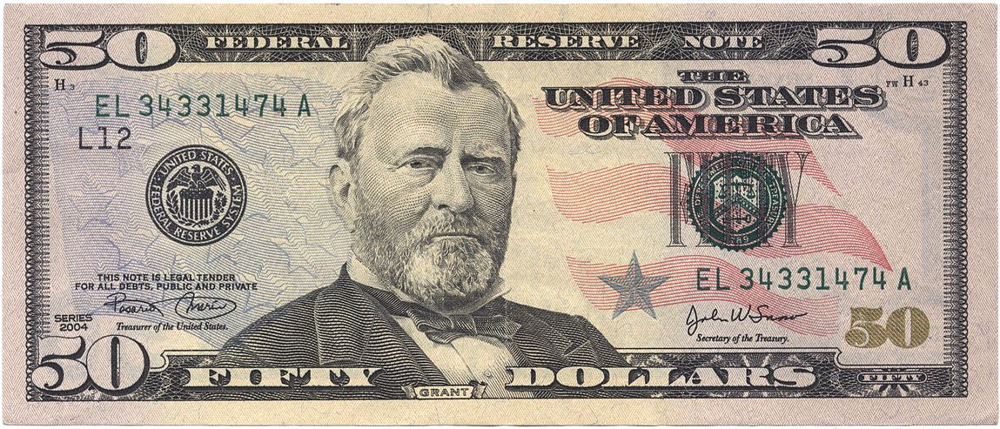
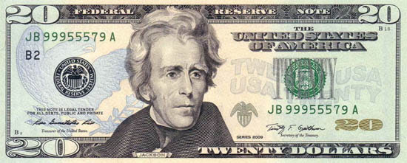
Иностранный язык

Slide 23
География
10, 50, 100, 200, 500, 1000, 2000, 5000
по какому принципу образован ряд? (примените свои знания по финансовой грамотности)
обозначьте данные объекты на карте

Slide 24
География
Москва, Красноярск, Владивосток, Архангельск, Хабаровск
по какому принципу образован ряд? (примените свои знания по финансовой грамотности)
допишите недостающие географические названия в соответствии с данным принципом
расставьте в порядке возрастания (убывания) в соответствии с данным принципом
обозначьте данные объекты на карте

Slide 25
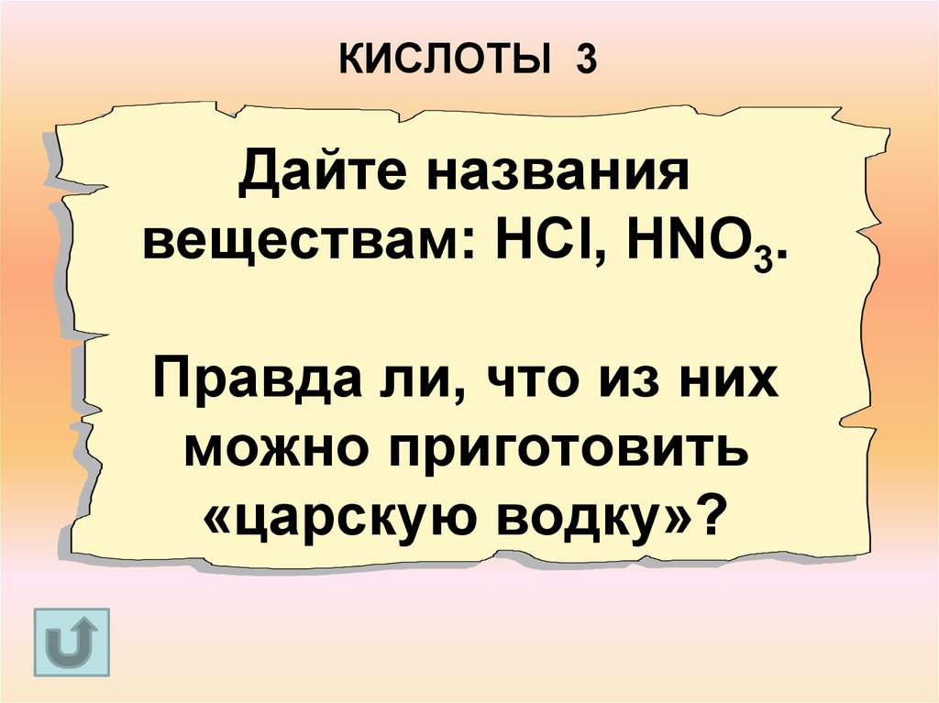
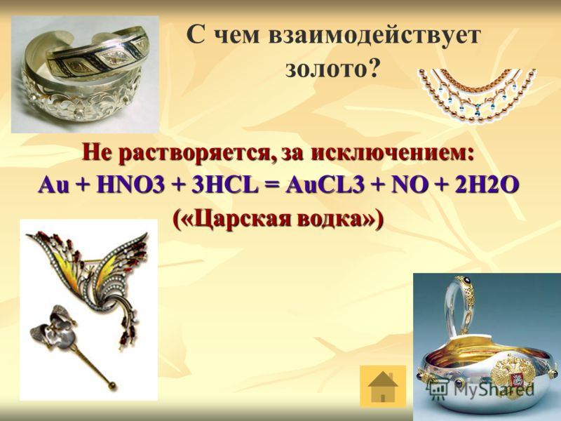
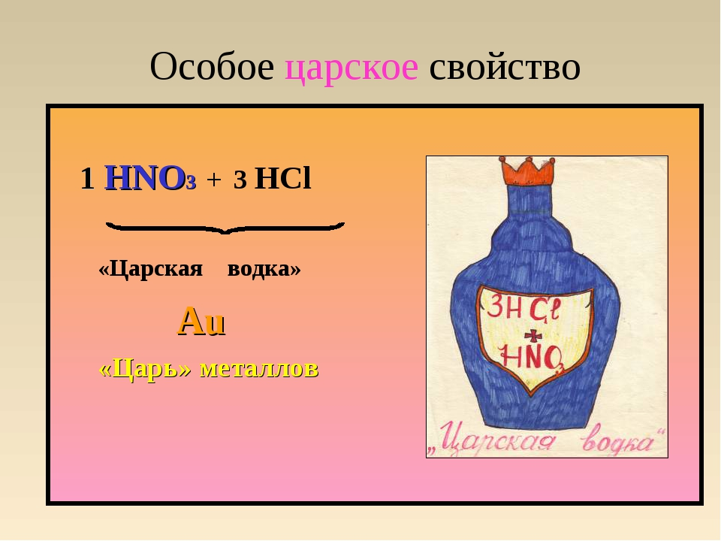
химия
«Царская водка» обладает сильной окислительной способностью. Она, в частности, растворяет почти все металлы, в том числе и такие благородные металлы, как золото, палладий и платина, при том, что ни один из благородных металлов не растворяется в каждой из кислот, входящих в царскую водку, но взятой по отдельности.
Серебро не растворяется в «царской водке»

Slide 26
Источники
И.В.Ермакова, Т.А. Протасевич. Начала экономики. Рабочая тетрадь для 5-6 классов общеобразовательных учреждений. – М., Вита-Пресс, 2001
С.И. Заир-Бек, И.В. Муштавинская. Развитие критического мышления на уроке. - М., «Просвещение», 2011,
Н.А.Заиченко, А.П.Каданер. Путеводитель по экономике. Опорный конспект школьника. – СПб, «СМИО Пресс», 2011
Метапредметные результаты. Стандартизированные материалы для промежуточной аттестации (смысловое чтение и работа с информацией). 8 класс, 9 класс – М., «Просвещение», 2017, 2018
В.Н. Суслов Решаем проектные задачи. 4-5 класс. Учебно-методическое пособие. - Ростов -на -Дону, «Легион», 2012
Учебно - методическое пособие «Сборник эвристических заданий» под редакцией А.В.Хуторского
(www.nalog.ru),

Slide 27
Спасибо за внимание

